Slide 1

Bài 36:
THỰC HÀNH XEM LỊCH VÀ GIỜ

Slide 2

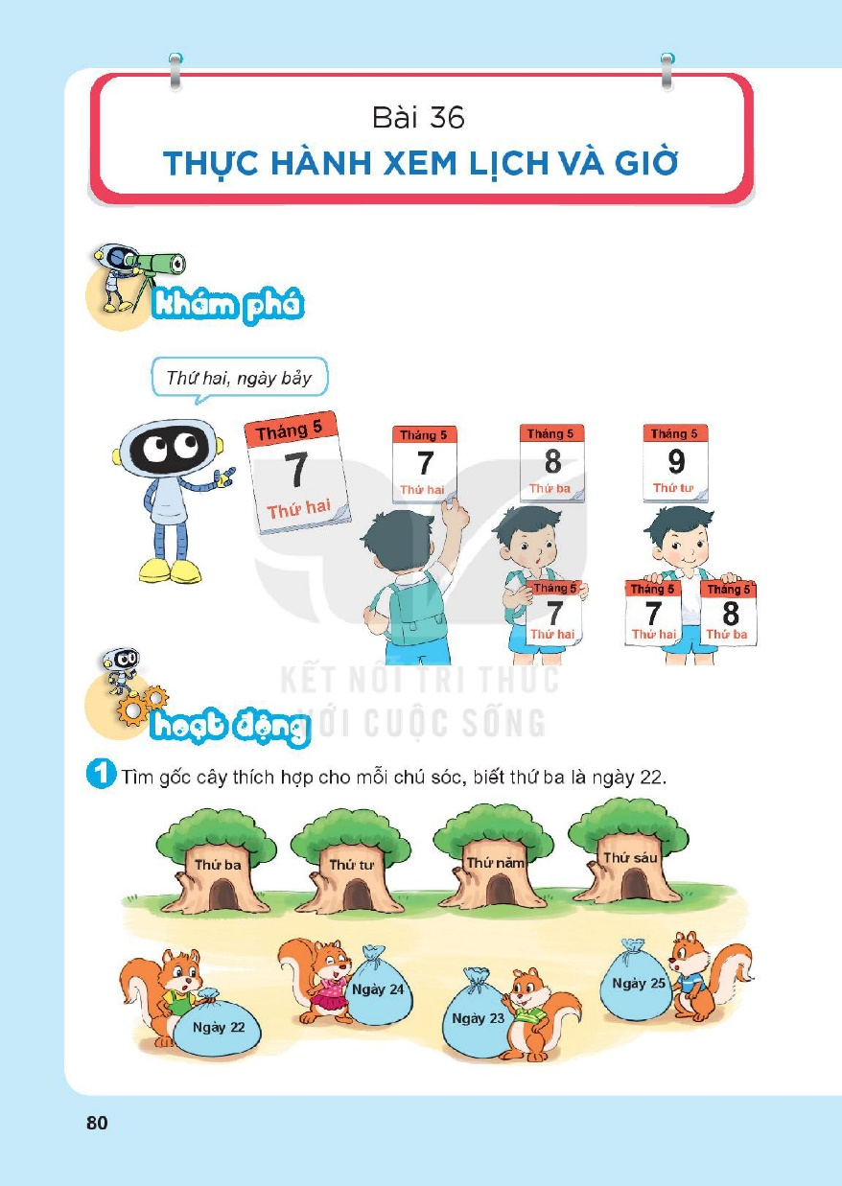
Thứ hai, ngày bảy

Slide 3
Tìm gốc cây thích hợp cho mỗi chú sóc, biết thứ ba là ngày 22
1

Slide 4
Tìm gốc cây thích hợp cho mỗi chú sóc, biết thứ ba là ngày 22
1

Slide 5
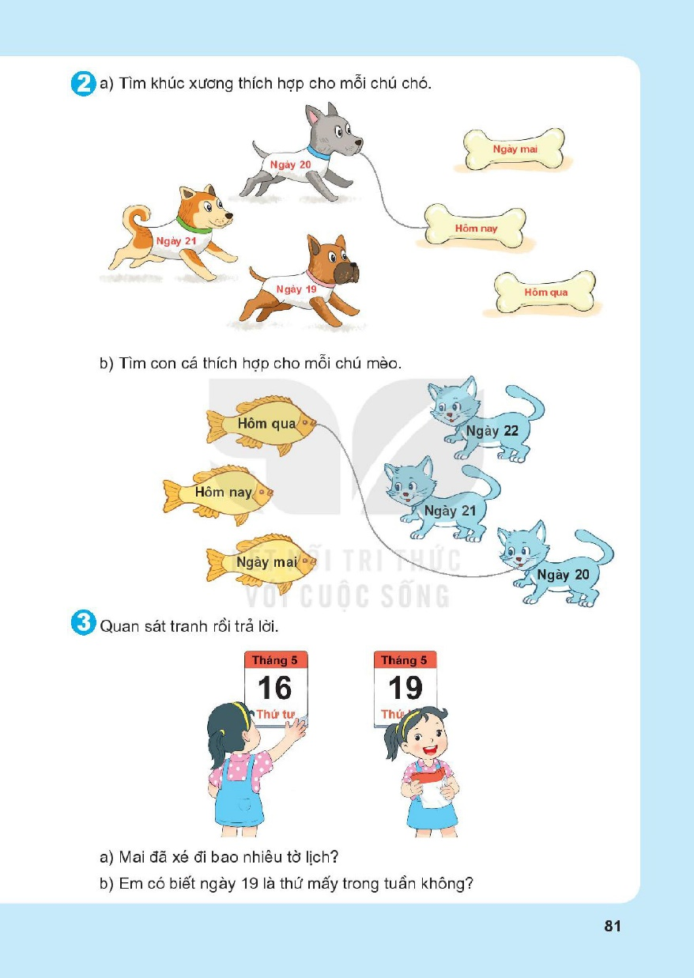

Slide 7
b) Tìm con cá thích hợp cho mỗi chú mèo.

Slide 8
3. Quan sát tranh rồi trả lời
a) Mai đã xé đi 3 tờ lịch ( 16, 17, 18)
b) Em biết ngày 19 là thứ bảy trong tuần.

Slide 9
Bài 36:
THỰC HÀNH XEM LỊCH VÀ GIỜ
Tiết 2

Slide 10




Slide 11
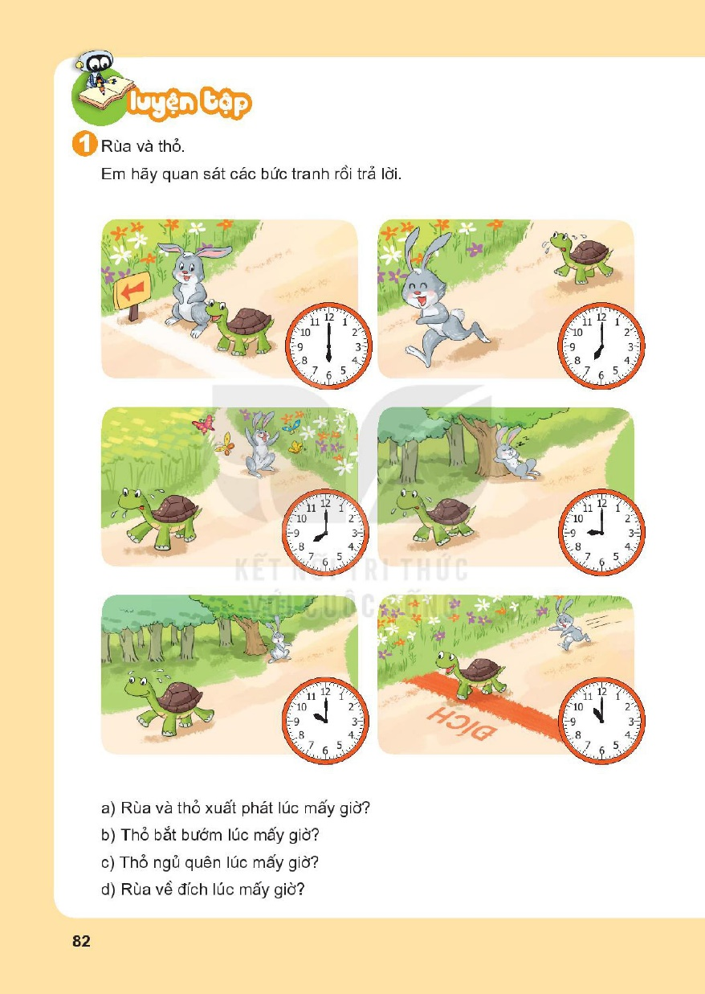
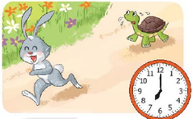
1
Rùa và thỏ

Slide 12
1
Rùa và thỏ
Em hãy quan sát các bức tranh rồi trả lời.
Rùa và thỏ xuất phát lúc mấy giờ?
Thỏ bắt bướm lúc mấy giờ?
Thỏ ngủ quên lúc mấy giờ?
Rùa về đích lúc mấy giờ?

Slide 13
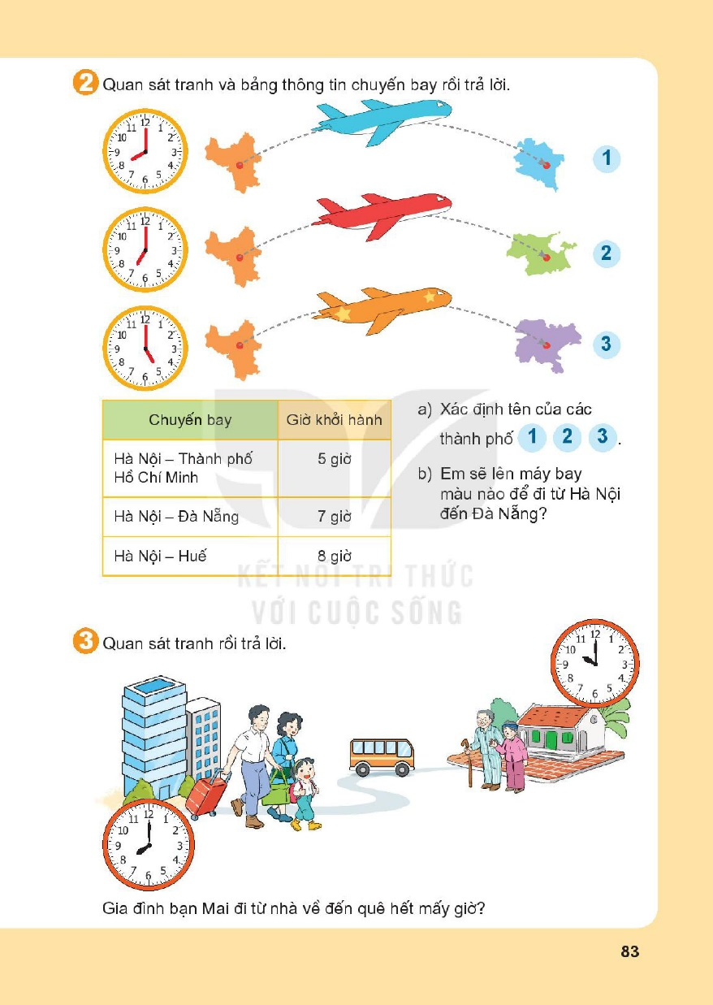
2
Quan sát tranh và bảng thông tín chuyến bay rồi trả lời
Huế
Đà Nẵng
TP Hồ Chí Minh
1
2
3
a) Xác định tên của các thành phố
b) Em sẽ lên máy bay màu nào để đi từ Hà Nội đến Đà Nẵng?
Máy bay …

Slide 14
Quan sát tranh rồi trả lời
Gia đình bạn Mai bắt đầu đi từ thành phố lúc mấy giờ?
3
Gia đình bạn Mai về quê lúc mấy giờ?
Gia đình bạn Mai đi từ nhà về đến quê hết mấy giờ?
…giờ

Slide 15

Chào tạm biệt.
Hẹn gặp lại.

